Slide 1
Unobtrusive Ajax

Slide 2
Upphovsrätt för detta verk
Detta verk är framtaget i anslutning till kursen ASP.NET MVC vid Linnéuniversitetet.
Du får använda detta verk så här:
Allt innehåll i detta verk av Mats Loock, förutom Linnéuniversitetets logotyp och symbol, är licensierad under:
Creative Commons Erkännande-IckeKommersiell-DelaLika 2.5 Sverige licens. http://creativecommons.org/licenses/by-nc-sa/2.5/se/
Det betyder att du i icke-kommersiella syften får:
kopiera hela eller delar av innehållet
sprida hela eller delar av innehållet
visa hela eller delar av innehållet offentligt och digitalt
konvertera innehållet till annat format
du får även göra om innehållet
Om du förändrar innehållet så ta inte med Linnéuniversitetets logotyp och symbol i din nya version!
Vid all användning måste du ange källan: ”Linnéuniversitetet – ASP.NET MVC” och en länk till https://coursepress.lnu.se/kurs/aspnet-mvc och till Creative Common-licensen här ovan.

Slide 3
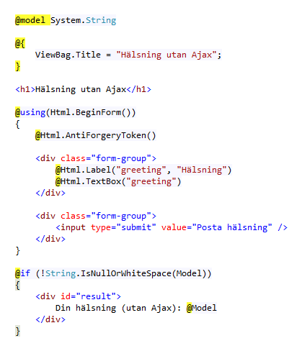
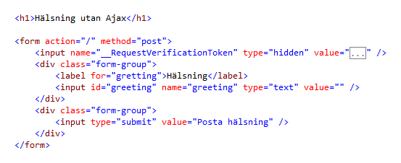
Ett traditionellt formulär
Används Html.BeginForm renderas ett traditionellt formulär som postas tillbaka till servern och sidan renderas om fullständigt.

Slide 4
ASP.NET MVC och ”Ajax Helpers”
MVC har stöd för Ajax-anrop. Från och med version 3 finns även stöd för ”unobtrusive Ajax” baserad på jQuery.
För att ”unobtrusive Ajax” ska fungera måste…
...UnobtrusiveJavaScriptEnabled vara satt till true, vilken den är som standard i Web.config.
…jquery-2.1.1.min.js , eller annan lämplig version, länkas in.
…jquery.unobtrusive-ajax.min.js länkas in.
Med hjälp av ”Ajax Helpers” är det enkelt att skapa förutsättningar för asynkrona förfrågningar.
Ajax.ActionLink
Ajax.BeginForm
Ajax.RouteLink
Ajax.BeginRouteForm

Slide 5
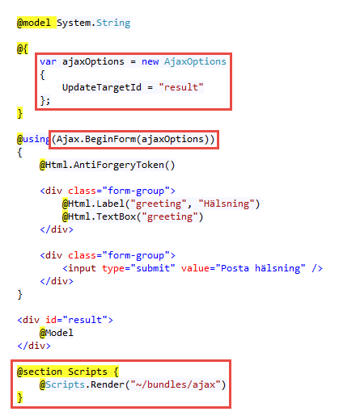
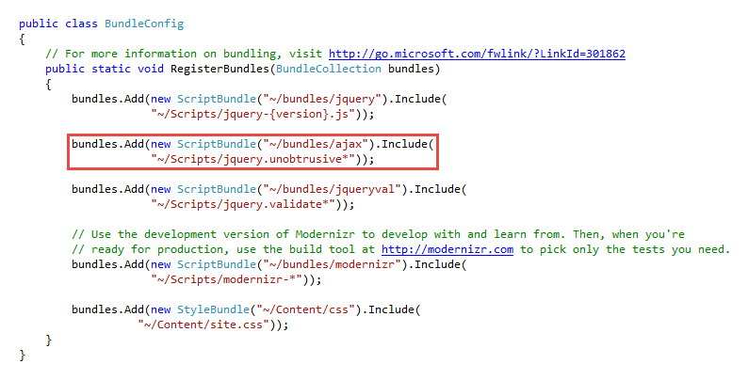
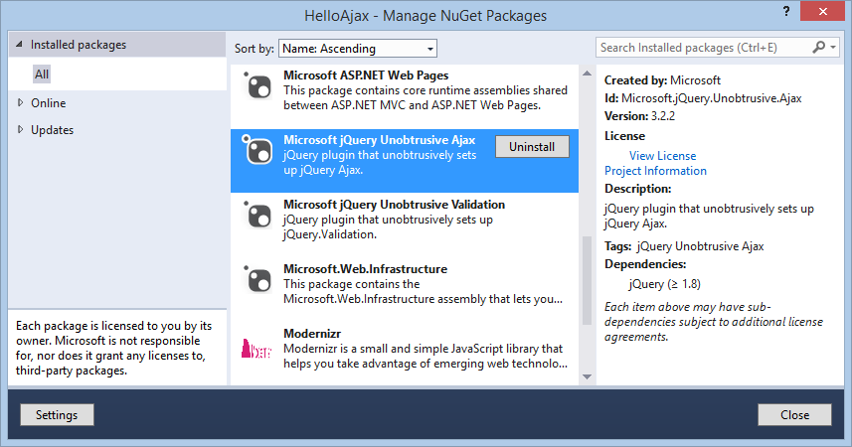
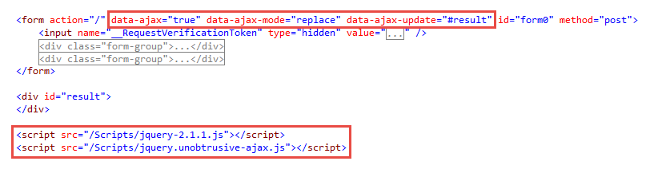
Formulär som använder Ajax
Genom att använda Ajax.BeginForm renderas ett formulär som använder Ajax och endast innehållet i specificerat element ersätts. I övrigt är allt precis som då ett traditionellt formulär renderas.

Slide 6
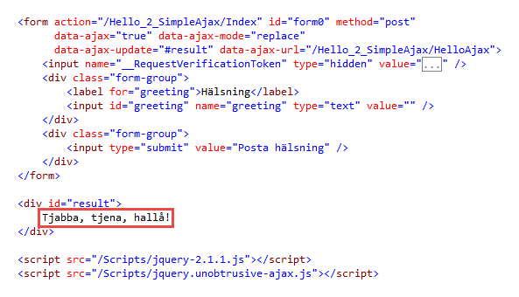
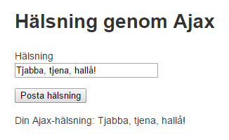
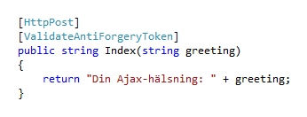
Elementär hantering av Ajax-förfrågan
Precis som en vanlig förfrågan hanteras en Ajax-förfrågan av en publik metod i en controllerklass. I sin enklaste form returnerar en sådan metod en sträng som ersätter innehållet i specificerat element.

Slide 7
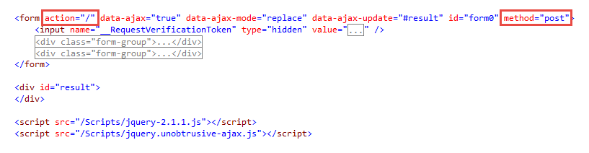
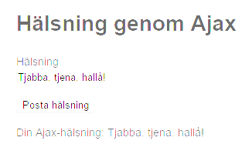
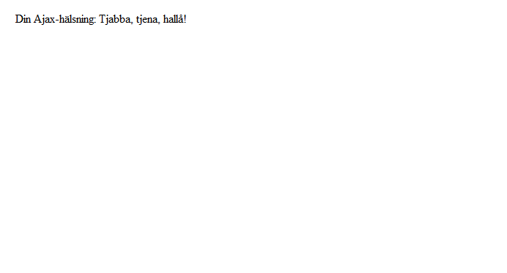
Men vad händer om JavaScript är avstängt?
Om JavaScript är avstängt…
…anropas aldrig onsubmit, varför…
…formuläret istället postas som vanligt, och…
…allt fungerar utan att några fel inträffar, men webbläsaren visar endast det som controllermetoden returnerade.

Slide 8
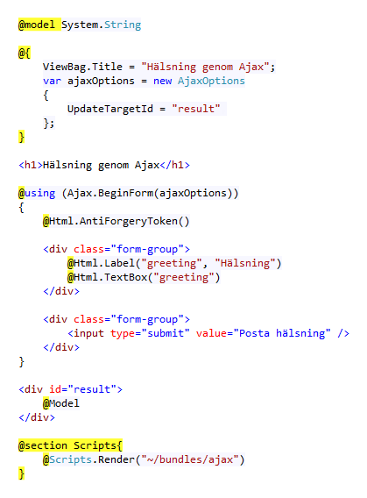
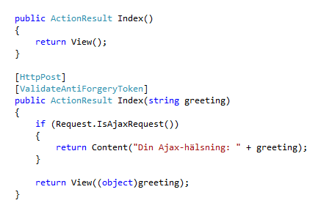
En controllermetod – olika typer av förfrågningar
Controllermetoden måste kunna hantera både en Ajax-förfrågan och en vanlig förfrågan. Genom att använda metoden Request.IsAjaxRequest() kan du ta reda på vilket sätt förfrågan görs.
Är det fråga om en Ajax-förfrågan returneras en sträng med hjälp av Content.
Är det en ”vanlig” förfrågan returneras en vy som vanligt.

Slide 9
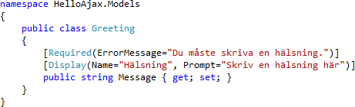
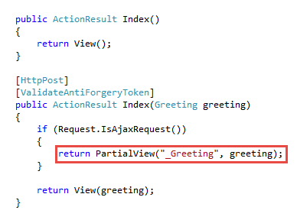
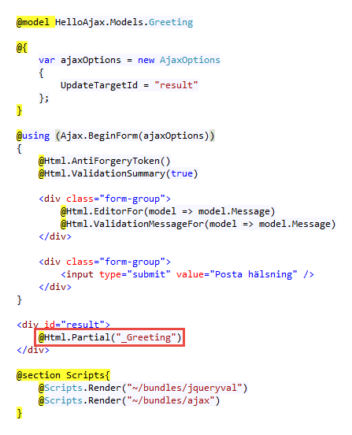

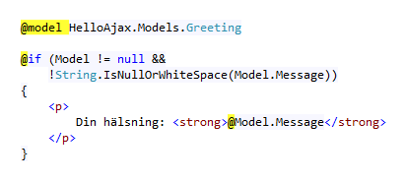
Ajax och ”partial views”
Istället för att ”bara” returnera en sträng kan en partiell vy returneras, som även används då det inte är en Ajax-förfrågan.

Slide 10
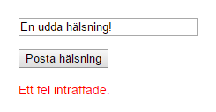
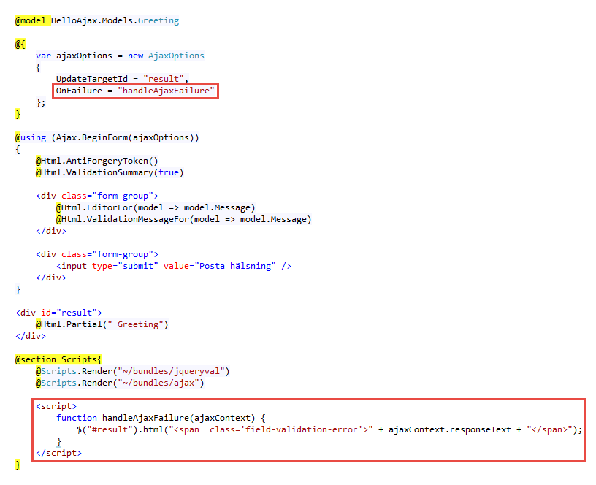
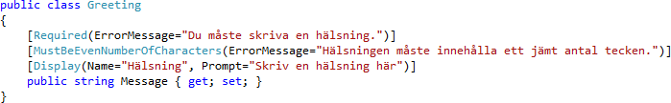
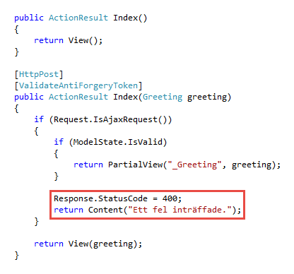
Enkel hantering av fel vid Ajax-förfrågan
Det är viktigt att Response.StatusCode sätts till lämplig felkod så att JavaScript-funktionen som definieras av OnFailure körs på klienten.

Slide 11
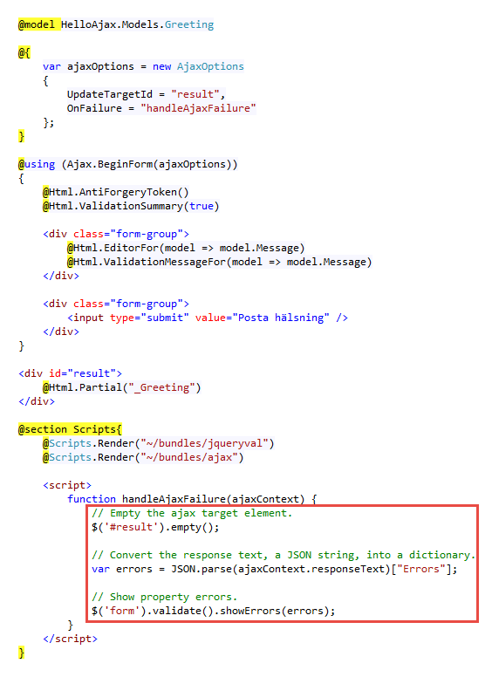
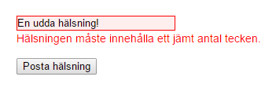
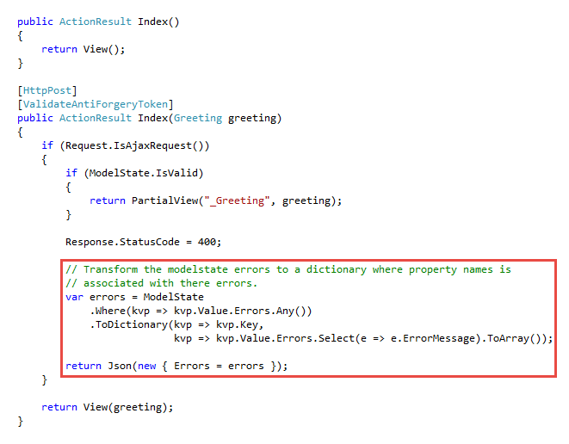
Hantering av fel vid Ajax-förfrågan med JSON
För att skicka samtliga felmeddelanden gällande modellens egenskaper till klienten kan JSON användas.
På klienten används jQuery.validate().showErrors() för att visa felen där de ska visas.

Slide 12
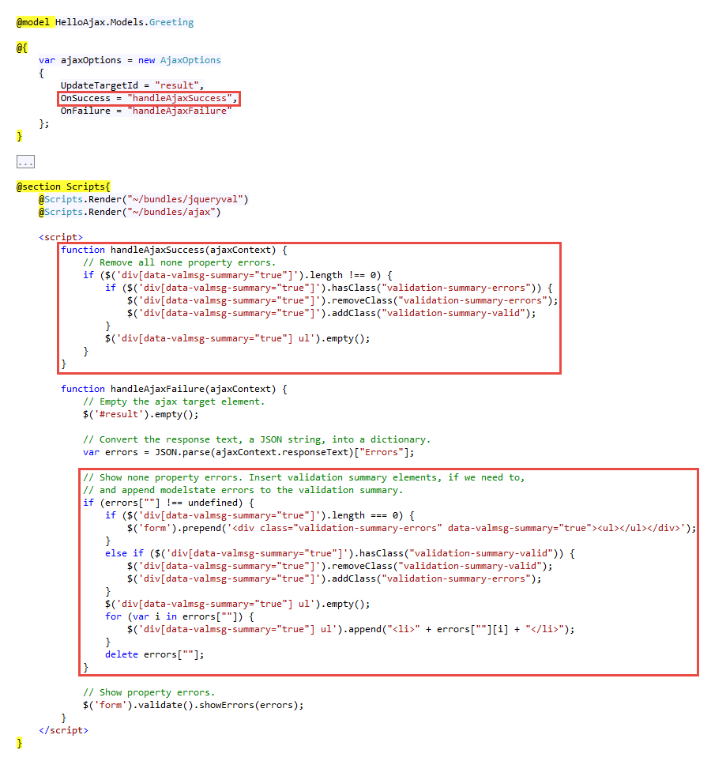
…används ValidationSummary så blir det komplexare
Används ValidationSummary för att visa fel som inte är knutna till någon egenskap i modellen, medför det att skriptet som visar fel blir mer omfattande.

